Slide 1

APRO2 ETAP II-Calico
Tymoteusz Malec, Jakub Kusznier, Maksymilian Lepak, Anna Paziewska, Filip Bandrowski

Slide 2

KRYTYCZNA ANALIZA ETAPU I
Używanie typów enum zamiast ciągów znaków
Podział kota na plansze kota i żeton kota, utworzenie abstrakcyjnych klas dla żetonów i płytek
Użycie dwuwymiarowej tablicy
Zmiana abstrakcyjnej klasy Scored na interface

Slide 3
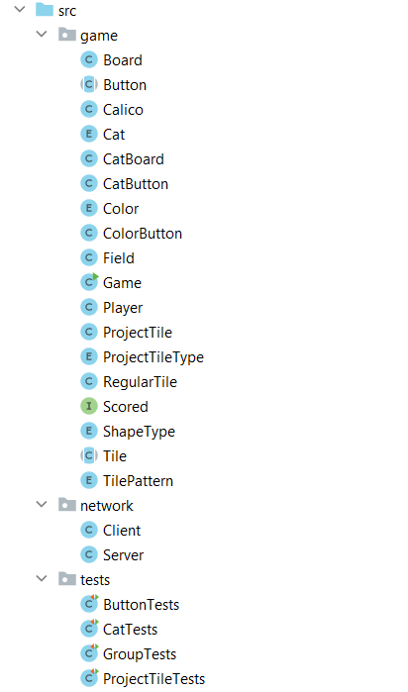
Struktura Projektu

Slide 4
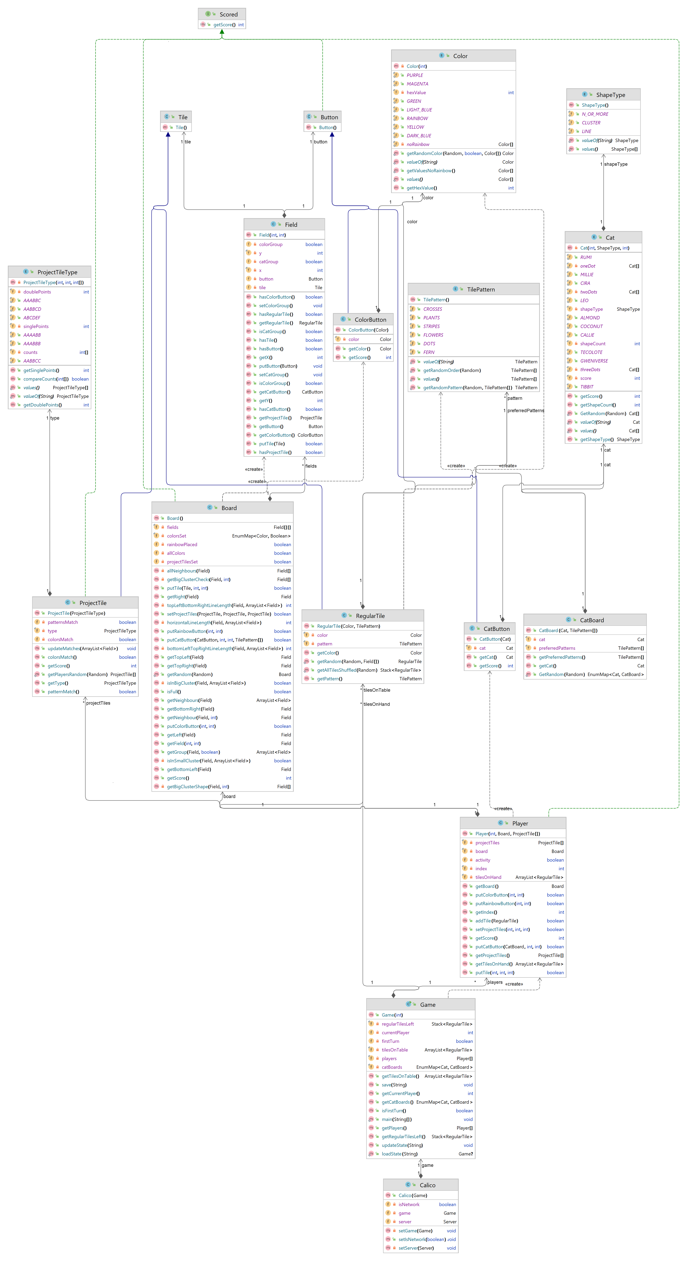
Diagram uml

Slide 5
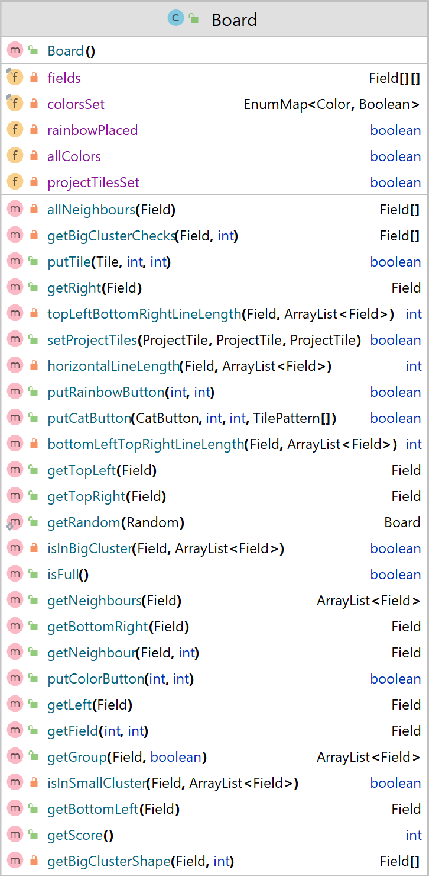
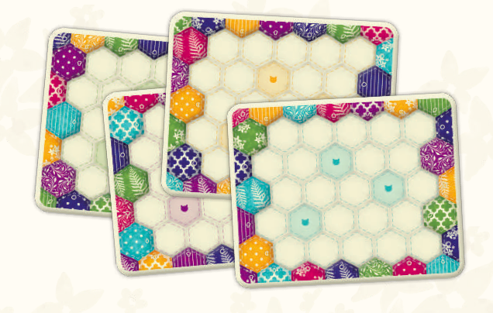
Board
Klasa, która jest odpowiedzialna za generowanie planszy, za sprawdzanie pól sąsiadujących z konkretnym polem, za stawianie żetonów i kafelków na odpowiednie pola i sprawdzanie kształtów powstałych na planszy z kafelków o konkretnych kolorach czy wzorach

Slide 6
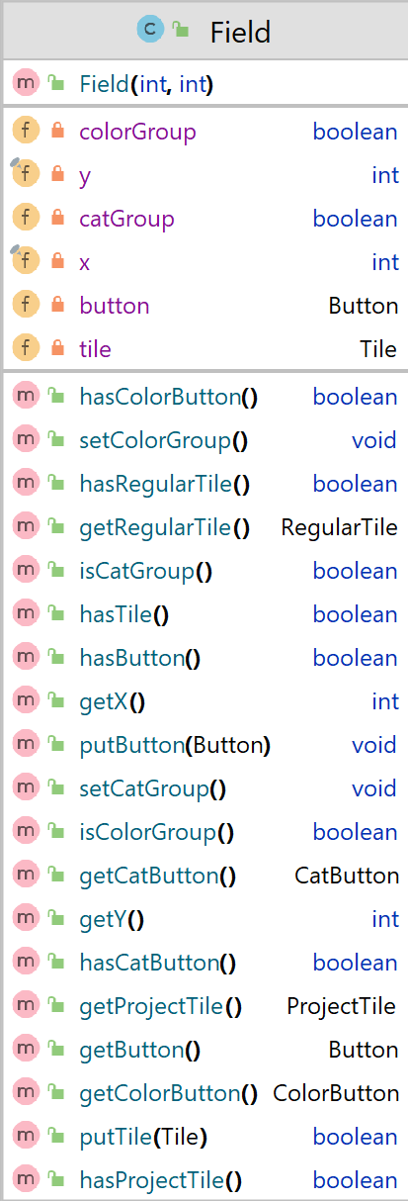
Field
Klasa reprezentująca pole na planszy. Względem diagramu UML, zmieniliśmy to, że zamiast oddzielnych pól na żeton kota i koloru, klasa posiada jedno pole na oba typy żetonów

Slide 7
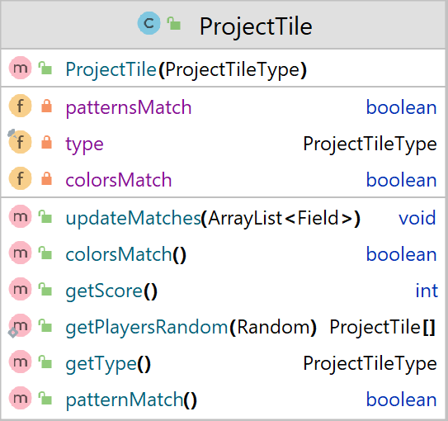
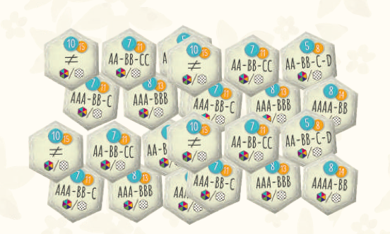
Project tile
Klasa reprezentująca kafelki projektów

Slide 8
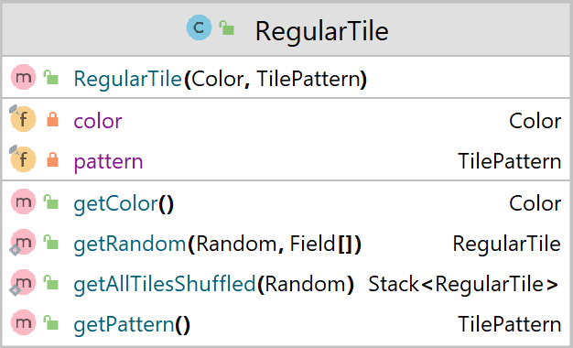
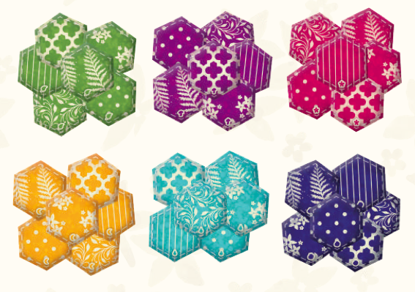
Regular tile
Klasa reprezentująca zwyczajny typ kafelek. Zawiera funkcje losowania kafelków, potrzebną do rozgrywki

Slide 9
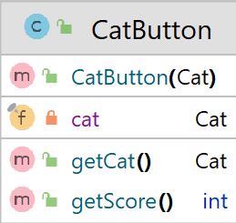
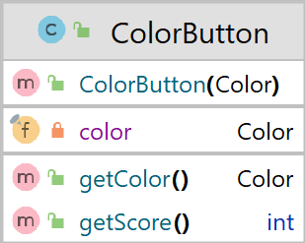
Color / cat buttons
Klasy reprezentująca żetony dziedziczące z abstrakcyjnej klasy Button

Slide 10
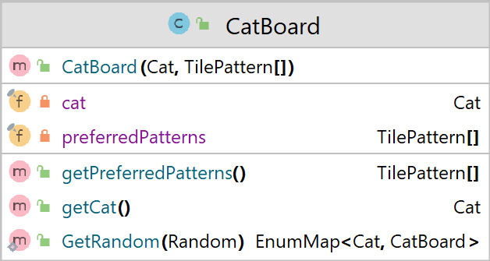
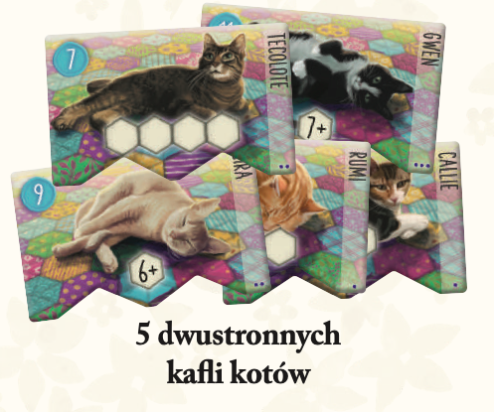
Cat board
Klasa, reprezentująca plansze z kotami i preferowane wzory kotów

Slide 11
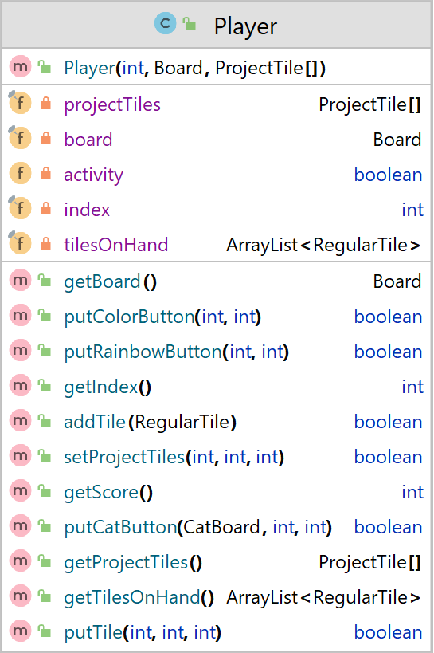
player
Klasa reprezentująca gracza. Przechowuje kafelki, plansze

Slide 12
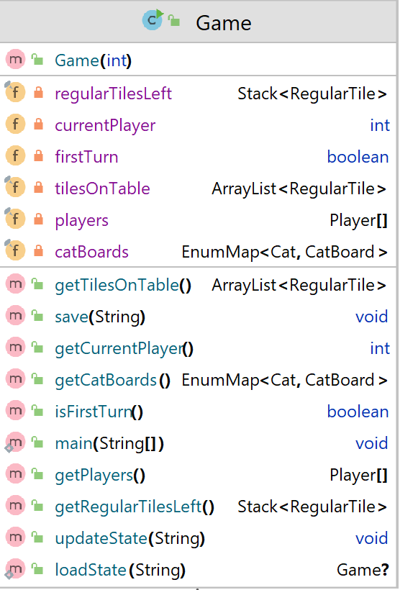
Game
Klasa reprezentująca rozgrywkę, odpowiedzialna za takie funkcje jak wykonywanie ruchu, załadowanie i zapisanie gry, sprawdzanie tury. Posiada metodę pozwalającą wykonać ruch z wiadomości tekstowej by ułatwić komunikacje serwer klient

Slide 13
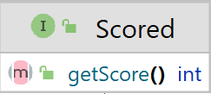
scored
Odpowiada za zdobyte punkty, zmiana z abstrakcyjnej klasy na interface

Slide 14
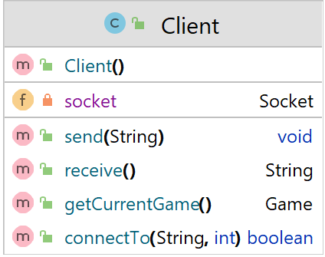
Client
Klasa, która łączy się z serwerem z innych maszyn

Slide 15
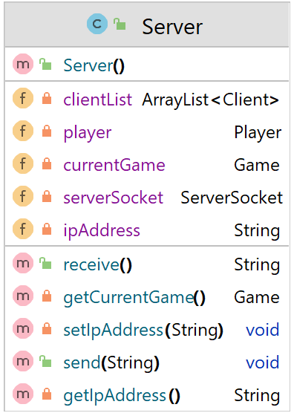
server
Klasa reprezentująca serwer, do którego będą się łączyć gracze, aby mieć możliwość rozgrywki przez sieć

Slide 16
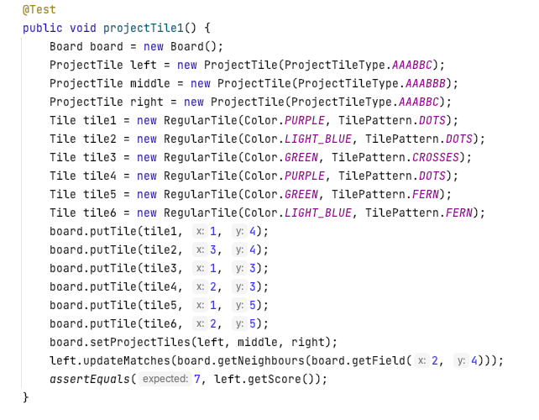
Testy jednostkowe
JUnit5.8.1
-ButtonTests
-CatTests
-ProjectTileTests
-groupTests

Slide 17
Bibliografia
https://y8t6p8a4.map2.ssl.hwcdn.net/downloads/August2020/87c6836a98ae236a9c7c2b9ecedf81ca.pdf?fbclid=IwAR2qc0rvw0UClVv_XipcAGZbz6K_69XOE-_IS5tpjV3Jf6LjD32KlD9k61s - Zasady gry
https://www.youtube.com/watch?v=EXQEzdVMd5I - Zasady gry

